Slide 1
Imparare dalla Svizzera? Politiche, pratiche e discorsi in un paese d’immigrazione contre coeur
Gianni D’Amato
Trento, 11.02.2016

Slide 2
Messaggi chiave
In molti paesi la politicizzazione della migrazione è top-down spinto dai partiti politici ( con l’eccezione dell’Irlanda, Regno Unito e Svizzera, dove il processo è iniziato bottom-up, con più spazio per la società civile e operatori dei media
Salienza e polarizzazione dell’immigrazione e integrazione non sono legati necessariamente ai flussi migratori, alla quota dei nati all’estero o allo stato dell’economia
Un buon stato economico e una interazione scuola-lavoro importante per evitare derive della G2 (sistema duale)
Clima rispettoso della potenzialità individuale è centrale

Slide 3
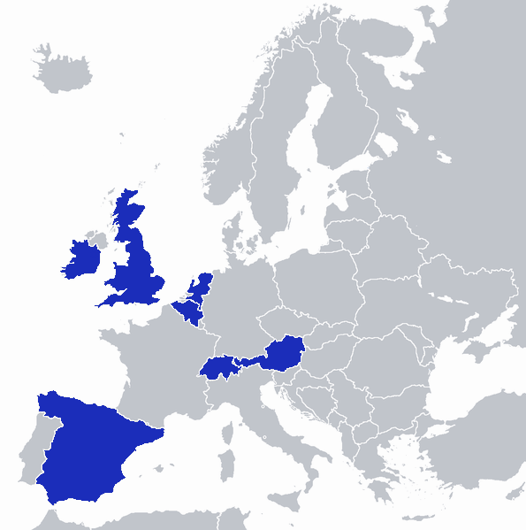
Rivendicazioni nei quotidiani Europei
Support and Opposition to Migration (SOM)
Quattro tipi d’attori
  Stato
  Partiti
  Movimenti
  Media
Sette paesi
Moduli di ricerca su
  Demographics of migration
  Political opportunity structure
Notes:
Austria
Spain
Switzerland
Belgium
Netherlands
UK
Ireland

Slide 4
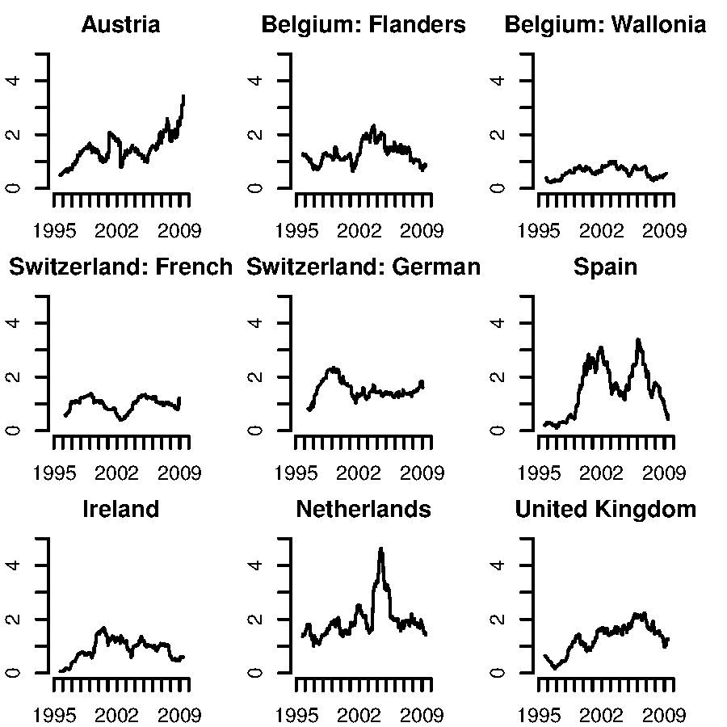
Stato Nazione rimane importante
Salience of immigration,
30 day moving average of the number of claims per day per country
Notes:
These indicate that the issue was least salient in Ireland and the French speaking part of Belgium. Relatively low salience is also noticeable in Switzerland, the Dutch speaking part of Belgium and the UK.
The issue is most salient in Austria, Spain and the Netherlands. In the Netherlands peaks follow traumatic events as the murders of Pim Fortuyn and Theo van Gogh, but after the shocks, the saliency of the issue returns rapidly to much lower levels. The peaks in Spain are not related to such events. Austria is the only country where there has been a clear upward trend in salience.

Slide 5
Integrazione rimpiazza Immigrazione
Notes:
Within the overall theme of the project, we distinguished between claims made partaining to migration and claims pertaining to civic integration. Figure 3 shows the development in their relative weight over time. It demonstrates that the proportion of claims about migration decreased relative to the proportion of claims about migrant integration. This trend is fairly uniform across countries.

Slide 6
Percentuale delle rivendicazioni
(governi/Partiti)
Notes:
Who are the claim makers?
countries in the extent to which ministers and parliamentarians dominate the debate on immigration and civic integration. In Ireland and the UK, parties are much less prominent in the debate than in the other countries.

Slide 7
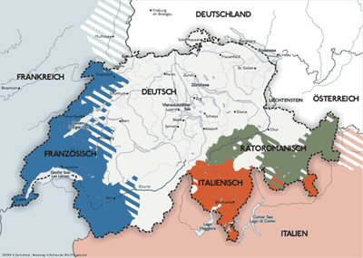
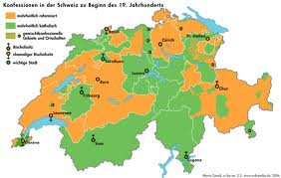
Overview generale

Slide 8
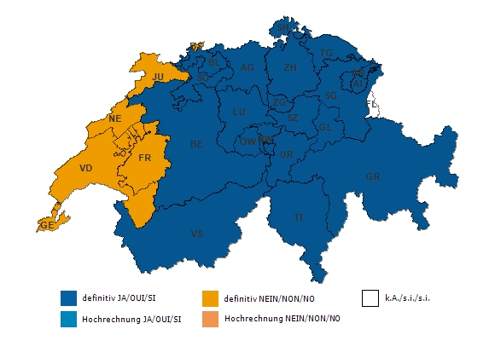
Overview generale

Slide 9

La Svizzera oggi (9.2.2014)

Slide 10

La Svizzera oggi (2010)
… Quo Vadis Switzerland?
Tensione tra stato di diritto e
democrazia popolare
(« dittatura della maggioranza »)

Slide 11
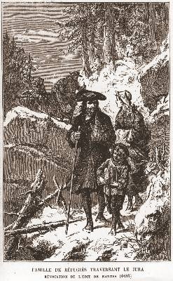
Gli inizi
Rifugiati arrivano nel Jura
Deutsches Hugenotten-Museum. Bad Karlshafen. Die Flucht der Hugenotten.
Notes:
Der Ruf als Hort der Freiheit wirkte in verschiedenen historischen Phasen anziehend auf Menschen in anderen Teilen Europas, die Zuflucht vor Verfolgung, aber auch eine neue wirtschaftliche und geistig-politische Heimstätte suchten.
Protestantische Glaubensflüchtlinge gehörten zu den ersten, die im sechzehnten und siebzehnten Jahrhundert im Gefolge der Bartholomäusnacht und des Dreissigjährigen Kriegs Schutz in Genf, Bern und Zürich erbaten und bald ihren Platz in der politischen, kulturellen und wirtschaftlichen Elite des Landes fanden.
Das Know-how dieser oft hoch qualifizierten Zuwanderer brachte insbesondere dem Handel, dem Bankwesen sowie der Seiden- und Leinenherstellung wichtige Impulse.

Slide 12
Regime Liberale
Percentuale degli stranieri
Dal 1880 immigrazione equipara emigrazione
Arlettaz, Gérald (2000). La Suisse, terre d‘émigration et d‘immigration. Panorama.
Notes:
Insbesondere in der Periode zwischen 1888 und 1914 stieg die Zahl der Ausländer rasant an. Zwischen 1888 und 1919 verdoppelte sich die Zahl der Deutschen von 112'000 auf 220'000, während die italienische Gemeinde zwischen 1900 und 1910 von 117'000 auf 203'000 wuchs (siehe Holmes 1988: 15)

Slide 13
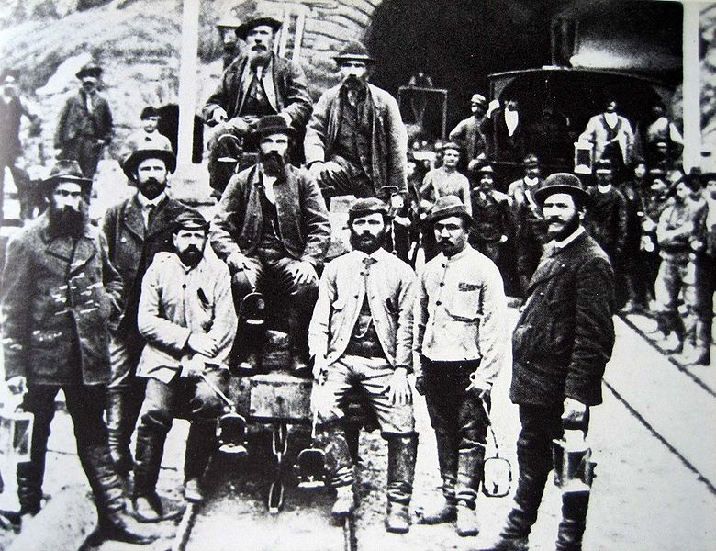
Regime liberale
Accordi con l’Italia del 1868
Bauarbeiter in Airolo um 1880. upload by Adrian Michael.
"Unser Gotthard", Lüönd/Iten
Notes:
Freizügigkeit >
Die zahlreichen ausländischen Arbeitskräfte haben den Gotthardtunnelbau oder auch den Simplontunnelbau ermöglicht
Dank des Abkommens von 1868 zwischen der Schweiz und Italien dürfen die Bürger Italiens, sowie ihre Familien in die Schweiz einwandern und hier arbeiten.
Die zahlreichen ausländischen Arbeitskräfte haben den Gotthardtunnelbau oder auch den Simplontunnelbau ermöglicht

Slide 14

Isolamento dopo la grande guerra
« Überfremdung / Inforestieramento »
Kammüller, Paul. 1919. "Klauen weg! Die Schweiz den Schweizern." Pp. –BPU Genève / Swiss National Library (SNL)-. [S.l.] : [s.n.].
Notes:
Grundsätzlich war die Migrationspolitik der Schweiz bis zum ersten Weltkrieg durch ein liberales Regime gekennzeichnet, aber mit dem Aufkommen des Nationalismus in Europa verebbte auch in der Schweiz gegen Ende des neunzehnten Jahrhunderts die liberaldemokratische Strömung. Auf der Suche nach einer gefestigten Identität im europäischen Raum vertraute die Schweiz auf die Beschwörung einer durch Schlachten gestählten Vergangenheit und auf die Behauptung urschweizerischer Eigenheiten. Dies war auch als Kritik an die stetig zunehmende Urbanisierung des Landes zu verstehen. Städte wurden als Brutstätten Sitten zersetzender Lebensformen gesehen. Urbanisierung hiess auch immer, die Fremdenfrage zu thematisieren. Gegenüber einer als Invasion gedeuteten „Überfremdung“ und dem bedrohten Verlust bäurischer Werte schien wie im Bild geschildert eine Selbstverteidigung gerechtfertigt.

Slide 15
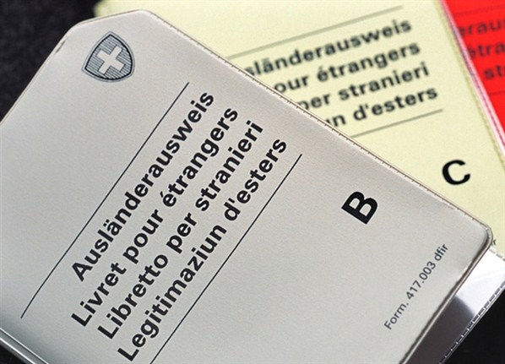
Isolamento dopo la grande guerra
Polizia degli stranieri (1917) und Legge federale concernente dimora e domicilio degli stranieri (1931)
Notes:
1917 wurde die Eidgenössische Zentralstelle für Fremdenpolizei eingerichtet. Es hatte die Aufgabe, den Eintritt und die Niederlassung der Ausländer zu kontrollieren. Ausserdem wurde die Fremdenpolizei 1921 per Bundesbeschluss damit beauftragt, die «Überfremdung der Schweiz» zu verhindern. Die Ausländer wurden klassifiziert in Bewilligte, die bleiben durften und andere, die keine Bleibebewilligung erhielten.
Die Assimilation war jedoch nicht mehr die einzige Antwort auf die Fremdenfrage. Die «Rassenfrage» gewann bei Einbürgerungsfragen zunehmend an Bedeutung. Auch wenn diese Entwicklung weniger stark ausgeprägt war, als in anderen europäischen Ländern gab es zunehmend die Tendenz, mit rassistischen Theorien die Existenz der Schweizer und der Schweiz zu legitimieren. Zur Verhinderung der «rassischen Mischung» forderte beispielsweise das Berner Tagblatt den Ausschluss vom Niederlassungs- und Einbürgerungsrecht für all jene, die nicht indogermanischer Abstammung waren. Damit sollten im Namen der «Volksgesundheit» und der «Landeswohlfahrt» vorwiegend die Juden wegen ihres «tiefen Kulturstandes» und «ausgesprochenen Fremdtums» von der Einbürgerung ausgeschlossen werden.

Slide 16
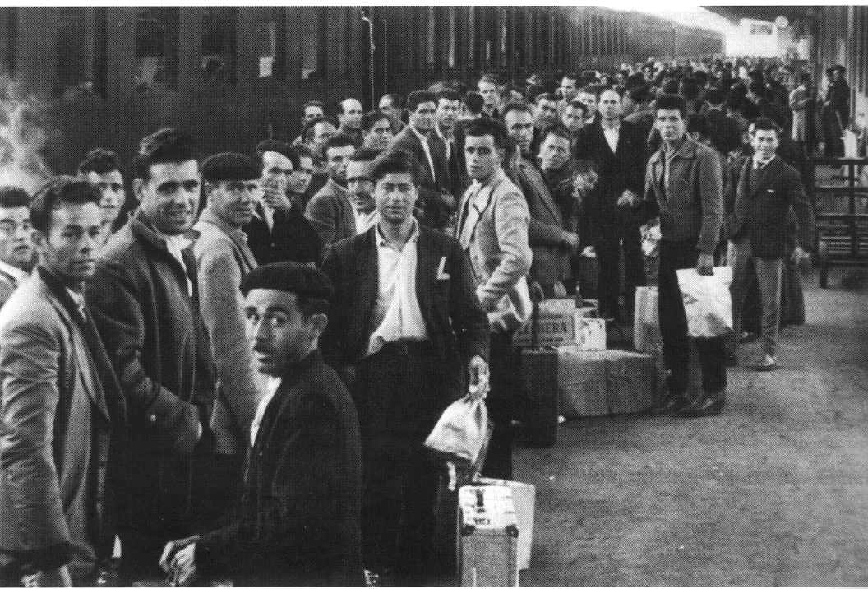
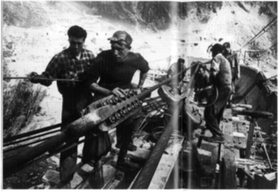
Paradossi dopo 1945
Scarsezza di operai
Il lungo addio : una storia fotografica sull'emigrazione italiana in Svizzera dopo la guerra = Der lange Abschied : 138 Fotografien zur italienischen Emigration in die Schweiz nach 1945 / herausgegeben von Dieter Bachmann
Notes:
Die Abwehr des «Fremden» überdauerte als Ideologie den Zweiten Weltkrieg (Buomberger 2004). Bereits in den letzten Kriegsjahren zeichnete sich ab, dass die vom Krieg verschonte Schweiz in der zu erwartenden post-bellizistischen Aufschwungphase Arbeitskräfte benötigen würde. Dies warf die Frage auf, wie die Angst vor der «Überfremdung» mit der wirtschaftlichen Notwendigkeit des Arbeitskräfteimports in Einklang gebracht werden könnte.
Der Versuch, dieses Dilemma zu lösen, markiert den Beginn einer neuen Phase der Einwanderungspolitik, in der das Saisonnierstatut und der Begriff des Fremdarbeiters eine zentrale Rolle spielten. Diese Phase begann 1948 mit einem neuen bilateralen Abkommen mit Italien, das die Pflichten und Rechte der Einwanderer definierte.
Der Schweizer Wirtschaft geht es nach dem Zweiten Weltkrieg sehr gut. Sie ist jedoch auf ausländische Arbeitskräfte angewiesen. Um zu verhindern, dass sich diese niederlassen, entscheidet sich die Politik das sogenannte Rotationsprinzip einzuführen
1948 vereinbart die Schweiz mit Italien die ersten sogenannten Gastarbeiterverträge, um die Immigration italienischer Saisonniers zu regeln. Mit der Festlegung der Verträge wird geklärt, wie viele Menschen wie lange und unter welchen Bedingungen in die Schweiz kommen dürfen.

Slide 17

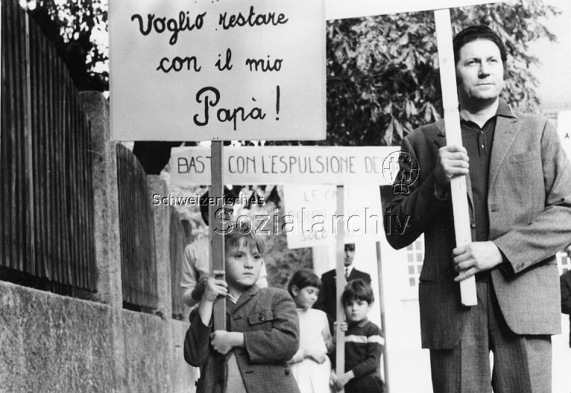
Paradossi dopo 1945
Titre Texte
Texte
Sozialarchiv
Notes:
So lanciert James Schwarzenbach 1969 eine zweite Initiative gegen die «Überfremdung». Der Ausländeranteil soll auf 10% der Bevölkerung beschränkt werden.
Am 7. Juni 1970 lehnen die Schweizer Stimmbürger und Stimmbürgerinnen die „Schwarzenbach“-Initiative knapp mit 54% Nein-Stimmen ab.
Das Parlament verabschiedet einen Entwurf zur Revision des Bundesgesetzes über Aufenthalt und Niederlassung der Ausländer (ANAG), welches ebenfalls die rechtliche Stellung der Ausländer verbessern soll, ohne indes das Saisonnierstatut anzutasten.. Diese Revision des ANAG wird mit knapp 50,4% Neinstimmen abgelehnt.
1982 und 1983 macht Italien erneut Druck, um die Rechte ihrer Landsleute in der Schweiz zu verbessern. Die Umwandlung einer Aufenthaltsbewilligung B verkürzt sich daraufhin von 10 auf 5 Jahre und die Familienzusammenführung von 15 auf 12 Monate.

Slide 18
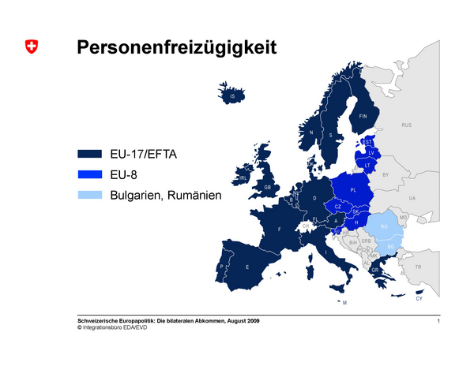
Dalla Lotta agli stranieri alla libera circolazione
Geografia della libera circolazione
Admin EDA
Notes:
Bilateralen Verträge 2002
Im Mai 2000 nimmt das Schweizer Stimmvolk die bilateralen Verträge in einer Abstimmung an, in denen auch die Personenfreizügigkeit mit der Europäischen Union geregelt ist.
grundlegende Zäsur in der Schweizer Migrationspolitik darstellt. Die Kontingente und der Inländervorrang – jene Markenzeichen der korporatistischen Einwanderungspolitik, die seit den 1950er Jahren branchen- und regionalpolitischen Interessen diente – gehören damit der Vergangenheit an. Dies hat dem ehemals auf die Binnenwirtschaft ausgerichteten schweizerischen Arbeitsmarkt mit seinen protektionistisch-korporativen Zügen eine neue Dynamik gegeben.

Slide 19
Dalla Lotta agli stranieri alla libera circolazione
Notes:
La conjoncture économique et politique dicte les flux migratoires des étrangers. Des périodes d'importantes migrations (pendant les 30 glorieuses, à la fin des années 1980 et au début des années 1990, au cours du 21e siècle) ont été entrecoupées par une période d’émigration nette (au cours de la seconde moitié des années 1970) et par d'autres présentant de faibles soldes migratoires (au début des années 1980, au milieu des années 1990). La libre circulation des personnes et les différentiels dans la situation économique de la Suisse et des pays voisins expliquent l’augmentation importante des flux observés depuis 2005. Cependant, la grande période de la migration internationale en Suisse date des années 1955 à 1965, avec des immigrations dépassant largement les niveaux observés récemment.

Slide 20
Dalla Lotta agli stranieri alla libera circolazione

Slide 21
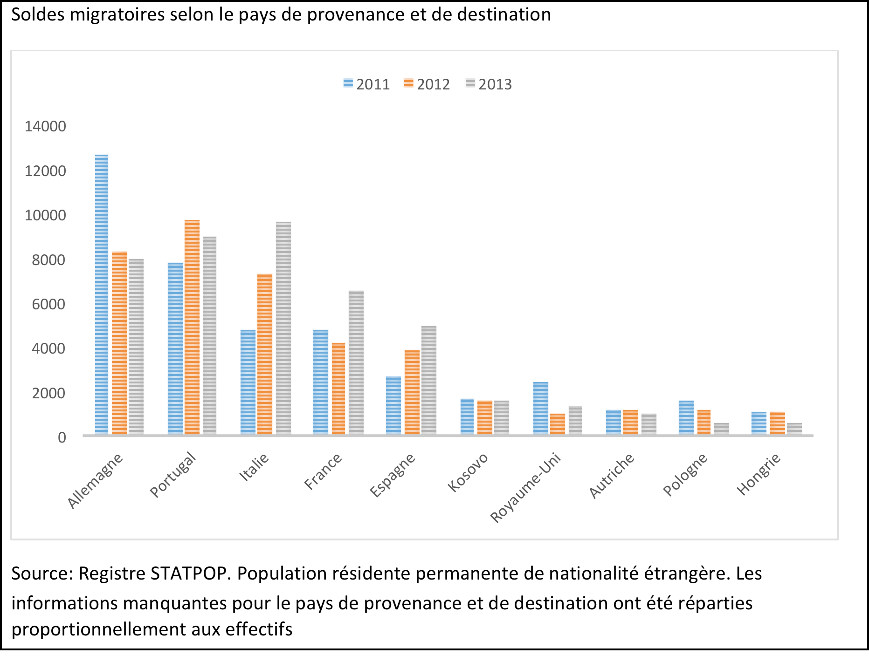
Dalla Lotta agli stranieri alla libera circolazione
Notes:
L’essentiel des soldes migratoires concerne désormais des pays situés à proximité de la Suisse : Allemagne, Portugal, Italie, France et Espagne sont les principaux fournisseurs de migrants et de main-d’œuvre étrangère entre 2011 et 2013. Le graphique ci-dessous présente la différence entre arrivants et partants de et pour les différents pays de provenance et destination. En 2013, les cinq pays mentionnés ci-dessous fournissent deux tiers du solde migratoire enregistré en Suisse. Notons par ailleurs que, alors que le solde migratoire avec l’Allemagne a diminué entre 2011 et 2013, celui avec l’Italie s’est accru rapidement.

Slide 22
Dalla Lotta agli stranieri alle libera circolazione
Notes:
Parmi les étrangers arrivés entre 2010 et 201 en Suisse en âge d’exercer une activité, plus de 90% des ressortissants de l’Inde, de l’Irlande et des Etats-Unis sont universitaires. Parmi les principales communautés migrantes, seuls les Portugais, Brésiliens et Slovaques dénombrent une part inférieure à 50% de personnes du niveau de formation tertiaire. Les Italiens et Espagnols, avec 50% et 52% d’universitaires respectivement, sont en retrait des autres communautés de l’Europe et de l’OCDE.
Avec deux tiers des personnes de niveau secondaire I, le Portugal apparaît comme le principal pourvoyeur des ressources humaines faiblement qualifiées. Les Brésiliens (42%) et Espagnols (30%) comptent aussi une proportion relativement élevée de personnes faiblement formées alors que l’on compte une proportion de moins de 5% pour grand nombre de nationalités européennes.

Slide 23
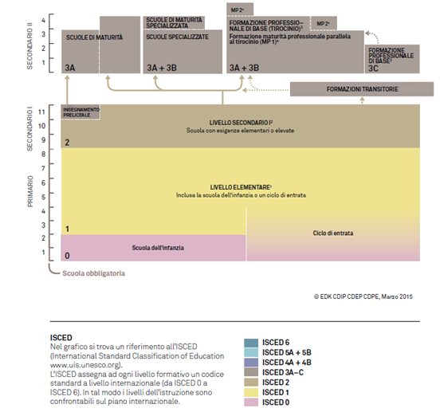
Sistema educativo svizzero

Slide 24
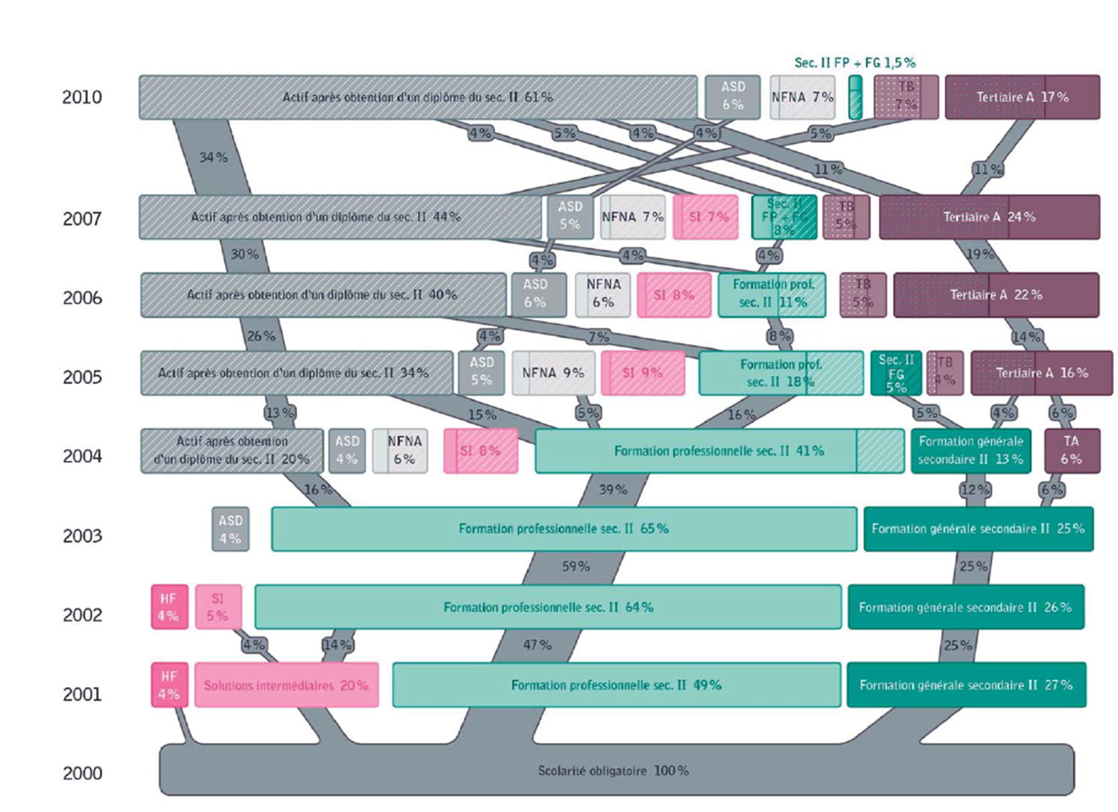
T
R
E
E
Notes:
Scharenberg, Katja et al. (2014). Parcours de formation de l'école obligatoire à l'âge adulte: les dix premières années. Survol des résultats de l’étude longitudinale suisse TREE, partie I. Basel: TREE.
Dai 15 ai 25 anni
Diversificazione delle formazioni
A 19 anni sul mercato del lavoro qualificato

Slide 25
Politica formativa
Obiettivo strategico :
  Ridurre al 5% la proporzione di giovani di 25 anni senza qualifica post-obbligo entro il 2015.
Strumenti :
  Inizio scolarità a 4 anni (8 anni di scuola prima della prima selezione scolastica)
  Istituzionalizzazione di un anno supplementare di scuola dell’obbligo per chi non accede a secondaria superiore (second chance)
  Istituzione di una formazione pratica (di due anni), che affianca lo standard «attestato federale di capacità»
  Sostegno attivo alla transizione scuola – lavoro
  Contatti scuola - imprese
Notes:
by 2015, 95% of 25-year-olds in Switzerland should be in possession of an
upper-secondary education qualification Swiss education report 2014. p. 108
Obiettivo raggiunto cf. p.109 per coloro che sono nati in CH
In Italia – simile alla media OCSE – la proporzione è di 81 % per gli uomini e 87% per le donne (dati 2010).

Slide 26
Definizione di «integrazione»
Il legislatore ha rinunciato a definire legalmente l’I.; in pratica le autorità si servono di questi criteri per valutare l’I.
Conoscenza della lingua locale
Rispetto dell’ordine giuridico (casellario giudiziario)
Rispetto della Costituzione
Indipendenza economica
Partecipazione alla vita economica / completamento di una formazione
  La partecipazione effettiva alla vita economica è una esigenza inderogabile. Eccezionalmente è considerata sufficiente la prova della volontà di partecipare.
  La dipendenza dall’aiuto sociale è sempre valutata negativamente ai fini del rilascio di un permesso per uno straniero.

Slide 27
Norma e applicazione
Sanzione – non rinnovo del permesso
Strumenti per assicurare il rispetto della norma, incentrati sulla scuola.
  Rinforzo culturale – principio di responsabilità e etica del lavoro
  Confronto ‘precoce’ ( a partire dai 15 anni) con il mondo degli adulti e del lavoro.
  Sostegno mirato all’inserimento professionale – proroga della scolarità obbligatoria, orientamento professionale, case management

Slide 28
Migrazioni e integrazione
Il successo educativo e professionale è la cartina al tornasole dell’integrazione.
Per la nuova seconda generazione, cioè sui figli degli immigrati provenienti dalla Turchia e dall’ex-Jugoslavia, risultati contrastanti :
  Scolarizzazione: Drop out elevato, frequenza più che proporzionale delle sezioni poco qualificanti.
  Occupazione: basso tasso di disoccupazione, transizione rapida dalla scuola al lavoro, scarto ridotto per lo status occupazionale tra G2 e autoctoni.

Slide 29
Domande di ricerca e Dati
Quale mobilità sociale per i G2 TR e WB?
Attraverso quali canali raggiungono eventualmente la mobilità socio-economica?
Dati : TIES Svizzera, identificazione dell’origine via approccio onomastico; percorsi ex post (Rosita Fibbi)
Inclusi gli attivi, esclusi coloro ancora in formazione N=1107 (CP 355; G2 Turchia 374 ; G2 Balcani 378 )

Slide 30
Variabile dipendente : percorsi educativi + occupazionali
Secondaria inferiore | Secondaria superiore | Formazione terziaria | Posizione occupazionale
elementary requirements (basic-level performance) | vocational training oriented (ISCED 3c and 3b –max. 2 years) | all tertiary institutions (ISCED 5a and 5b) | economic inactive
extended requirements (advanced-level performance) | Baccalaureate/Matura oriented (ISCED 3a and 3b - 3 years and more) |  | unskilled workers (EGP VIa and VIb)
 |  |  | skilled workers (class V and VI)
 |  |  | routine workers (classes IIIa, IIIb, IVa and IVb)
 |  |  | executives and professionals (classes I and II)

Slide 31
Percorsi educativi e occupazionali
(dalla secondaria inferiore alla posizione lavorativa)
Percorsi di costante successo | Percorsi in salita | Percorsi in discesa | Percorsi di costante insuccesso
Thrivers | Climbers | Declining achievers | Drifters
Notes:
Variabile dipendente
Give examples here
Giovani brillanti, a gonfie vele /in salita / in discesa/ alla deriva

Slide 32
Formazione
Mercato del lavoro
A GONFIE VELE
alto
alto
PERCORSO IN DISCESA
PERCORSO IN ASCESA
ALLA DERIVA
basso
basso

Slide 33
Percorsi educativi + occupazionali
 | Svizzera
 | CH | G2 Turchia | G2 Balcani
A gonfie vele | 28.5 | 16.0 | 16.4
Percorso in ascesa | 40.5 | 61.8 | 62.2
Percorso in discesa | 27.9 | 12.0 | 14.8
Alla deriva | 3.1 | 10.2 | 6.6

Slide 34
Percorsi educativi + occupazionali
 | Svizzera
 | CH | G2 Turchia | G2 Balcani
A gonfie vele | 28.5 | 16.0 | 16.4
Percorso in ascesa | 40.5 | 61.8 | 62.2
Percorso in discesa | 27.9 | 12.0 | 14.8
Alla deriva | 3.1 | 10.2 | 6.6

Slide 35
Percorsi – Estrazione sociale bassa

Slide 36
Messaggio globale
I figli degli immigrati turchi e balcanici in Svizzera non presentano traiettorie di successo costante.
Ma sono pervicaci e migliorano la propria posizione percorrendo vie alternative, incentrate sul mondo del lavoro e la formazione applicata.
Nonostante tutto, riescono a salire la scala sociale raggiungendo livelli intermedi di successo occupazionale.
Notes:
Climbers – don´t reach the level of climbers
TREE:
We indeed show what others have shown but in a detailed manner for the two most marginalised groups…
Our: focus on marginalised groups ….
Similar findings in CH: Laganà et al. 2013; Stamm 2013
In AT, Schnell
Are there internal individual characteristics : educational and occupational aspirations as achievement motivations

Slide 37
Cosa imparare dalla Svizzera?
Il sistema educativo svizzero evita le derive, ma non spinge a carriere terziarie per G2
Importante è avere ponti che permettono passaggi e cooperazione scuole (professionali) – imprese
Pratiche inclusive dipendono della professionalità degli operatori e di un clima discorsivo liberale
Notes:
Climbers – don´t reach the level of climbers
TREE:
We indeed show what others have shown but in a detailed manner for the two most marginalised groups…
Our: focus on marginalised groups ….
Similar findings in CH: Laganà et al. 2013; Stamm 2013
In AT, Schnell
Are there internal individual characteristics : educational and occupational aspirations as achievement motivations

